Slide 1
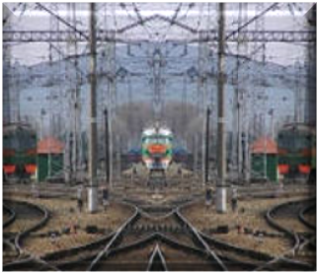
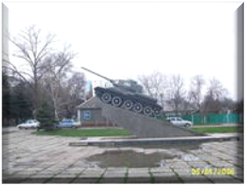
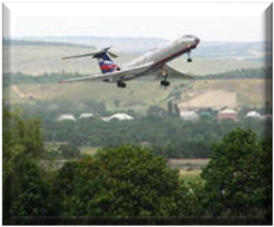
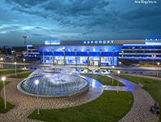
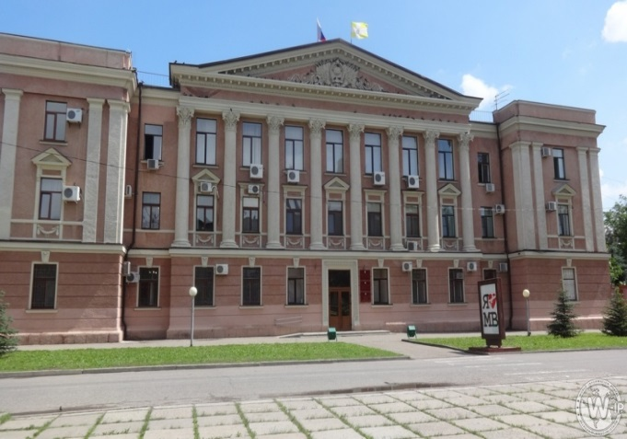
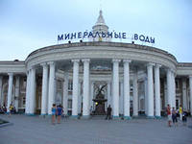
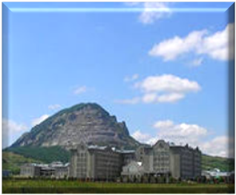
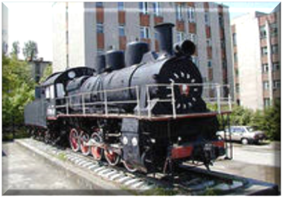
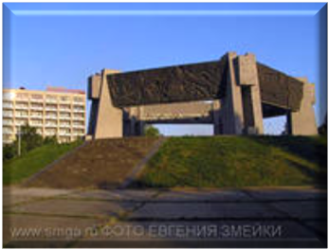
БЮДЖЕТ ДЛЯ ГРАЖДАН
МИНЕРАЛОВОДСКОГО ГОРОДСКОГО ОКРУГА

Slide 2
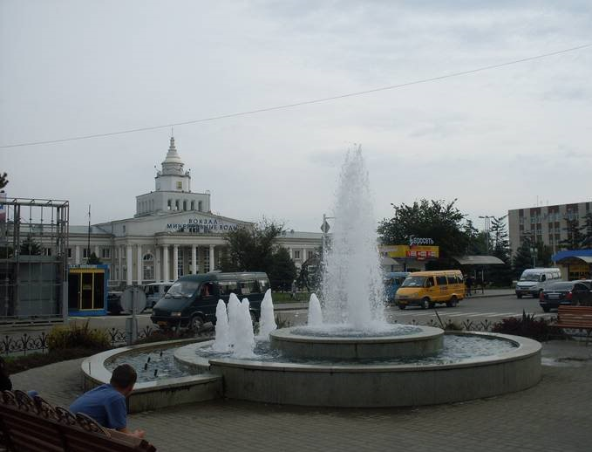
УВАЖАЕМЫЕ ЖИТЕЛИ
МИНЕРАЛОВОДСКОГО ГОРОДСКОГО ОКРУГА!
Представляем Вам бюджет Минераловодского городского округа на 2020 год и плановый период 2021 и 2022 годов.

Slide 3

Начиная с 2014 года все финансовые органы страны составляют на регулярной основе отдельный аналитический документ «Бюджет для граждан», который содержит основные положения проекта закона (решения) о бюджете и отчета о его исполнении в доступной и понятной форме.
В Бюджетном послании Президента РФ говорится о необходимости обеспечения большей прозрачности и открытости бюджетного процесса для граждан. Одним из инструментов обеспечения прозрачности и открытости бюджетного процесса для населения является «Бюджет для граждан».
Финансовым управлением администрации Минераловодского городского округа разработан представленный информационно-аналитический материал, который позволит каждому жителю Минераловодского округа самостоятельно ознакомится с бюджетом Минераловодского городского округа на 2020 год и плановый период 2021 и 2022годов.
Надеемся, что представление бюджета и бюджетного процесса Минераловодского городского округа в понятной и простой форме расскажет о том, кто и как пополняет муниципальную казну, как происходит её распределение, о том какие социальные направления предусмотрены в бюджете.
Мы убеждены, что представленный материал окажется не только интересным с познавательной точки зрения, но и полезным в повседневной жизни.

Slide 4
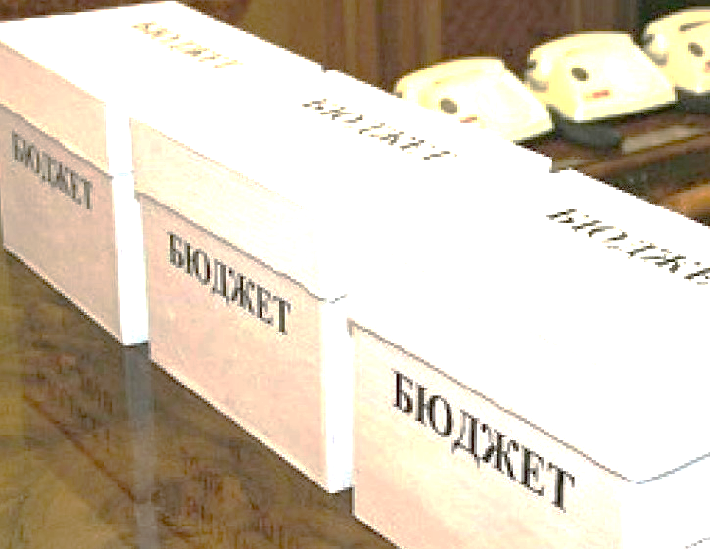
ЧТО ТАКОЕ «БЮДЖЕТ ДЛЯ ГРАЖДАН»?
«Бюджет для граждан» – аналитический документ, разрабатываемый в целях предоставления гражданам актуальной информации о бюджете в формате, доступном для широкого круга пользователей.
В представленной информации отражены положения проекта бюджета Минераловодского городского округа на 2020 год и плановый период 2021 и 2022 годов. «Бюджет для граждан» нацелен на получение обратной связи от граждан, которым интересны современные проблемы муниципальных финансов в муниципальном образовании.

Slide 5
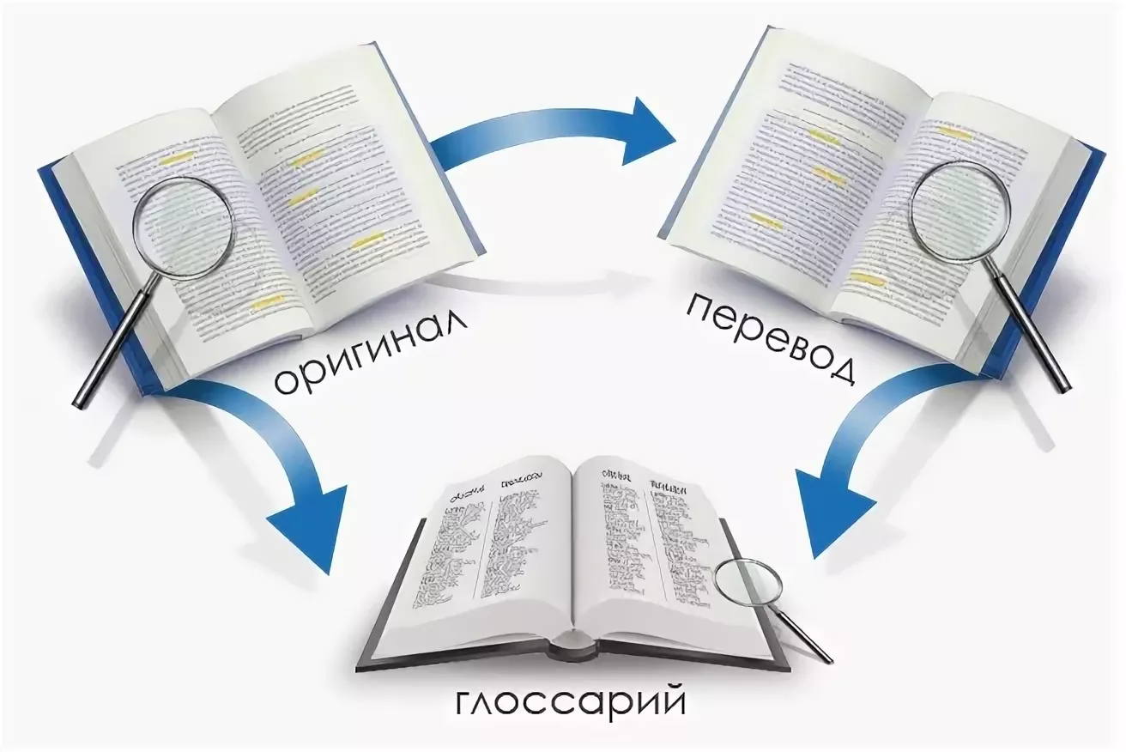
глоссарий

Slide 6
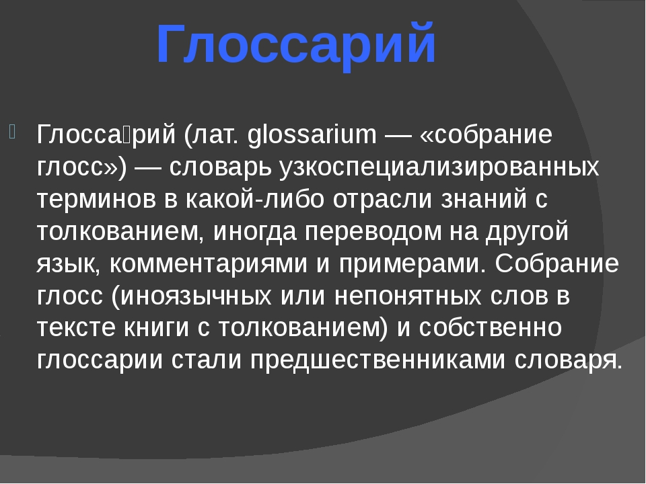

Slide 7

Глоссарий
Администратор доходов бюджета - органы государственной власти, органы местного самоуправления, органы управления государственными внебюджетными фондами, ЦБ РФ, а также бюджетные учреждения, созданные органами государственной власти и органами местного самоуправления, осуществляющие в соответствии с законодательством РФ контроль за правильностью исчисления, полнотой и своевременностью уплаты, начисление, учет, взыскание и принятие решений о возврате (зачете) излишне уплаченных (взысканных) платежей, пеней и штрафов по ним, являющихся доходами бюджетов бюджетной системы РФ.
Безвозмездные поступления - это финансовая помощь из бюджетов других уровней (межбюджетные трансферты), от физических и юридических лиц.
Бюджет – форма образования и расходования денежных средств, предназначенных для финансового обеспечения задач и функций государства и местного самоуправления.
Бюджетная классификация - группировка доходов и расходов бюджетов всех уровней бюджетной системы РФ, а также источников финансирования дефицитов этих бюджетов, используемая для составления и исполнения бюджетов.
Бюджетный кредит – это денежные средства, предоставляемые бюджетом другому бюджету бюджетной системы Российской Федерации, юридическому лицу (за исключением государственных (муниципальных) учреждений), иностранному государству, иностранному юридическому лицу на возвратной и возмездной основах.
Бюджетный период – отрезок времени, охватывающий все стадии бюджетного планирования. Начинается бюджетный период с момента начала работы по составлению проекта бюджета и завершается утверждением отчета о его исполнении.
Бюджетный процесс - деятельность по составлению проекта бюджета, его рассмотрению, утверждению, исполнению, составлению отчета об исполнении и его утверждению.
Бюджетная система Российской Федерации - совокупность всех бюджетов в РФ: федерального, региональных, местных, государственных внебюджетных фондов.

Slide 8
Глоссарий
Главный распорядитель бюджетных средств (ГРБС) - орган государственной власти (местного самоуправления), орган управления государственным внебюджетным фондом, или наиболее значимое учреждение науки, образования, культуры и здравоохранения, напрямую получающий(ее) средства из бюджета и наделенный правом распределять их между подведомственными распорядителями и получателями бюджетных средств
Государственный (муниципальный) долг - обязательства публично-правового образования по полученным кредитам, выпущенным ценным бумагам, предоставленным гарантиям перед третьими лицами.
Государственные и муниципальные займы - это денежные ресурсы, привлекаемые для покрытия дефицита соответствующего бюджета от физических и юридических лиц, иностранных государств, международных финансовых организаций на основании заключаемых договоров, по которым возникают долговые обязательства РФ, субъекта РФ, муниципального образования как заемщиков или гарантов погашения займов (кредитов) другими заемщик.
Государственная (муниципальная) программа - система мероприятий и инструментов государственной политики, обеспечивающих в рамках реализации ключевых государственных функций достижение приоритетов и целей государственной политики в сфере социально-экономического развития и безопасности.
Дефицит - превышение расходов бюджета над его доходами.
Дотации - межбюджетные трансферты, предоставляемые на безвозмездной и безвозвратной основе без установления направлений и (или) условий их использования.
Доходы - это поступающие в бюджет денежные средства (налоги юридических и физических лиц, административные платежи и сборы, безвозмездные поступления).
Источники финансирования дефицита бюджета - средства, привлекаемые в бюджет для покрытия дефицита (кредиты банков, кредиты от других уровней бюджетов, кредиты финансовых международных организаций, ценные бумаги, иные источники).
Инвестиции (или капиталовложения, капитальные затраты) - финансовые средства, затрачиваемые на строительство новых и реконструкцию, расширение и техническое перевооружение действующих предприятий (производственные инвестиции), на жилищное, коммунальное и культурно-бытовое строительство (непроизводственные инвестиции).
Индекс потребительских цен - один из видов индексов цен, созданный для измерения среднего уровня цен на товары и услуги (потребительской корзины) за определённый период в экономике.

Slide 9
Глоссарий
Межбюджетные трансферты - это средства одного бюджета бюджетной системы РФ, перечисляемые другому бюджету бюджетной системы РФ.
Налогоплательщик - физическое лицо или юридическое лицо, на которое законом возложена обязанность уплачивать налоги.
Налоговые доходы – поступления в бюджет от уплаты налогов, установленных Налоговым кодексом РФ.
Национальная экономика – (с точки зрения как раздел расходов бюджета) аккумулирует расходы, связанные с руководством, управлением, оказанием услуг, а также предоставлением государственной поддержки в целях развития отраслей национальной экономики: сельского хозяйства, транспорта и дорожного хозяйства.
Неналоговые доходы – поступления от уплаты пошлин и сборов, установленных законодательством РФ и штрафов за нарушение законодательства.
Прогноз социально-экономического развития - документ, содержащий систему научно-обоснованных представлений о направлениях и результатах социально-экономического развития Российской Федерации на прогнозируемый период (среднесрочный или долгосрочный).
Прожиточный минимум - это стоимостная величина достаточного для обеспечения нормального функционирования организма человека, сохранения его здоровья, набора продуктов питания, а также минимального набора непродовольственных товаров и минимального набора услуг, необходимых для удовлетворения основных социальных и культурных потребностей лица.
Профицит - превышение доходов над расходами бюджета.
Публичные нормативные расходные обязательства - публичные обязательства перед физическим лицом, подлежащие исполнению в денежной форме в установленном соответствующим законом, иным нормативным правовым актом размере или имеющие установленный порядок его индексации.
Публично – правовое образование - это
- Российская Федерация (федеральное государство) в целом;
- Субъекты РФ - республики, края, области, города федерального подчинения, автономные области, автономные округа;
- Муниципальные образования.
Публичные нормативные расходные обязательства - публичные обязательства перед физическим лицом, подлежащие исполнению в денежной форме в установленном соответствующим законом, иным нормативным правовым актом размере или имеющие установленный порядок его индексации.

Slide 10
Глоссарий
Публичные слушания проводятся представительным органом муниципального образования, главой муниципального образования с участием жителей муниципального образования для обсуждения проектов муниципальных правовых актов по вопросам местного значения.
Расходы - это выплачиваемые из бюджета денежные средства (социальные выплаты населению, содержание государственных учреждений (образование, ЖКХ, культура и другие) капитальное строительство и другие).
Расходные обязательства - это возникающие на основе закона, иного нормативного правового акта, договора или соглашения обязанности публично-правового образования или действующего от его имени бюджетного учреждения предоставить физическому или юридическому лицу, иному публично-правовому образованию средства из соответствующего бюджета.
Реестр расходных обязательств - используемый при составлении проекта бюджета, свод (перечень) законов, иных нормативных правовых актов, муниципальных правовых актов, обуславливающих публичные нормативные обязательства и (или) правовые основания для иных расходных обязательств с указанием соответствующих положений (статей, частей, пунктов, подпунктов, абзацев) законов и иных нормативных правовых актов с оценкой объёмов бюджетных ассигнований, необходимых для исполнения включённых в реестр обязательств.
Субвенция - бюджетные средства, предоставляемые бюджету другого уровня бюджетной системы РФ на безвозмездной и безвозвратной основах на осуществление определенных целевых расходов, возникающих при выполнении полномочий РФ, переданных для осуществления органам государственной власти другого уровня бюджетной системы РФ.
Субсидия - бюджетные средства, предоставляемые бюджету другого уровня бюджетной системы РФ, в целях софинансирования расходных обязательств, возникающих при выполнении полномочий органов местного самоуправления по вопросам местного значения.

Slide 11


ЧТО ТАКОЕ БЮДЖЕТ ?
БЮДЖЕТ – ЭТО ПЛАН ДОХОДОВ И РАСХОДОВ НА ОПРЕДЕЛЕННЫЙ ПЕРИОД
БЮДЖЕТ - (от старонормандского bougette – кошель, сумка, кожаный мешок) – форма образования и расходования денежных средств, предназначенных для финансового обеспечения задач и функций государства и местного самоуправления
РАСХОДЫ
это выплачиваемые из бюджета денежные средства (социальные выплаты населению, содержание муниципальных учреждений (образование, ЖКХ, культура и другие) капитальное строительство и другие)
ДОХОДЫ
это поступающие в бюджет денежные средства (налоги физических лиц, платежи и сборы, безвозмездные поступления)
Сбалансированность бюджета по доходам и расходам – основополагающее требование при составлении бюджета

Slide 12


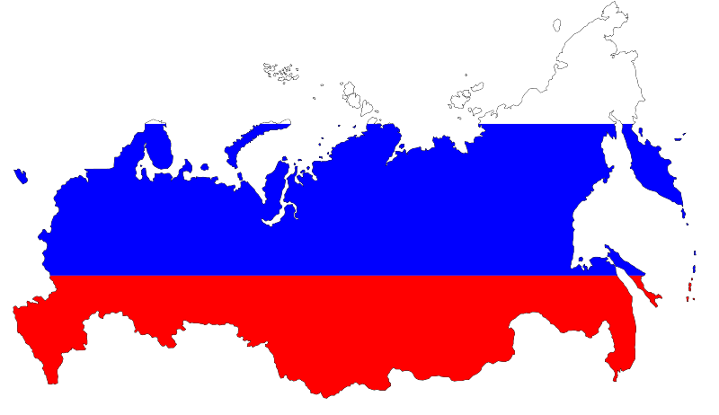
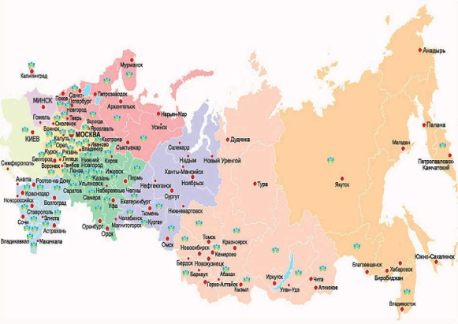
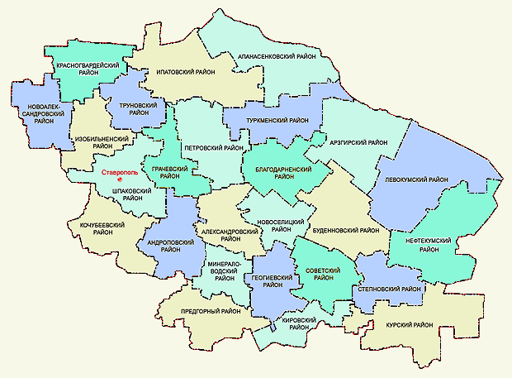
Какие бывают бюджеты?
Бюджет семьи
Бюджет организаций
Бюджеты
публично-правовых образований
Российской Федерации
(федеральный бюджет, бюджеты государственных внебюджетных фондов РФ)
субъектов
Российской Федерации
(региональные бюджеты, бюджеты территориальных фондов ОМС)
муниципальных образований
(местные бюджеты)

Slide 13
Бюджетная система Российской Федерации
 |  |  |  | Федеральный бюджет |  |  |  |  |  |  |  |  |  | Бюджеты государственных внебюджетных фондов
 |  |  | Первый уровень
 |  |  |  | Бюджеты субъектов РФ |  |  |  |  |  |  |  |  |  | Бюджеты территориальных государственных внебюджетных фондов
 |  |  |  |  |  | Второй уровень
 |  |  |  |  |  |  | Бюджеты муниципальных районов, бюджеты городских округов, бюджеты внутригородских муниципальных образований городов федерального значения Москвы и Санкт - Петербурга
 |  |  |  |  |  | Третий уровень
 |  |  |  |  |  |  | Бюджеты городских и сельских поселений
 |  |  |  |  |  | Четвертый уровень
Местный бюджет– одна из составных частей бюджетной системы РФ. Он является финансовой основой деятельности органов местного самоуправления. В бюджете органа местного самоуправления показываются доходы, полученные в данном городе, и расходы, осуществляемые им для реализации функций.

Slide 14
Участники бюджетного процесса
Президент РФ
Органы законодательной власти
Органы исполнительной власти
Органы местного самоуправления
Органы денежно-кредитного регулирования (Центробанк РФ)
Кредитные организации
Органы государственного и муниципального контроля
Главные распорядители и распорядители средств
бюджета
Иные органы, на которые возложены бюджетные, налоговые и иные полномочия

Slide 15

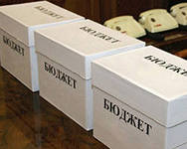

Основы составления проекта бюджета
Бюджетное послание Президента Российской Федерации
Прогноз социально-экономического развития
Основные направления бюджетной, налоговой и долговой политики
Муниципальные программы
Составление проекта бюджета округа

Slide 16
Бюджетный процесс
Этапы бюджетного процесса | янв | фев | март | апр | май | июнь | июль | авг | сент | окт | нояб |  | дек
Составление проекта бюджета |  |  |  |  |  |  |  |  |  |  | 15
Рассмотрение и утверждение проекта бюджета
Исполнение бюджета
Подготовка и утверждение годового отчета об исполнении бюджета за отчетный год
Финансовый контроль
Составление проекта бюджета- начальный этап бюджетного процесса. На этом этапе составляется прогноз социально- экономического развития городского округа, определяется налоговая и бюджетная политики, основные характеристики бюджета. Администрация Минераловодского городского округа вносит на рассмотрение в Совет депутатов Минераловодского городского округа проект решения о местном бюджете на очередной финансовый год и плановый период не позднее 15 ноября текущего года.
Рассмотрение и утверждение проекта бюджета- подготовленный проект бюджета направляется в Совет депутатов Минераловодского городского округа, который назначает дату проведения публичных слушаний(информация о порядке проведении публичных слушаниях на следующем слайде). Проект бюджета проходит рассмотрение и согласование в профильных комитетах Совета депутатов. При необходимости проводятся согласительные процедуры, порядок проведения которых закреплен в Положении о бюджетном процессе в Минераловодском городском округе. Контрольно-счетный орган Минераловодского городского округа проводит экспертизу проект бюджета. Решение о местном бюджете на очередной финансовый год и плановый период принимается Советом депутатов не позднее 31 декабря текущего года.
Исполнение бюджета- исполнение бюджета организуется на основе сводной бюджетной росписи и кассового плана. Бюджет исполняется по доходам, расходам и источникам финансирования бюджета на основе единства кассы и подведомственности расходов.
Подготовка и утверждение годового отчета об исполнении бюджета за отчетный год- по итогам финансового года составляется бюджетная отчетность об исполнении бюджета, которая не позднее 1 мая текущего года направляется в Совет депутатов и Контрольно-счетный орган Минераловодского городского округа. По годовому отчету об исполнении местного бюджета Советом депутатов Минераловодского городского округа проводятся публичные слушания.
Финансовый контроль- деятельность органов местного самоуправления на обеспечение соблюдения бюджетного законодательства Российской Федерации и иных нормативно-правовых актов, регулирующих бюджетные правоотношения.

Slide 17
Публичные слушания по бюджету как форма непосредственного участия населения и всех заинтересованных сторон в местном самоуправлении

Slide 18
Доходы бюджета
НАЛОГОВЫЕ ДОХОДЫ
-налог на доходы
физических лиц;
- акцизы по подакцизным товарам (продукции), производимым на территории РФ;
-единый налог на вмененный
доход для отдельных
видов деятельности;
-единый сельскогохозяйственный налог;
налог, взимаемый в связи с применением патентной системы налогообложения;
-налог на имущество физических лиц;
-налог на землю;
- государственная пошлина.
НЕНАЛОГОВЫЕ ДОХОДЫ
- доходы от использования
имущества, находящегося
в государственной и
муниципальной
собственности;
- плата за негативное
воздействие на
окружающую среду;
доходы от оказания
платных услуг (работ) и
компенсации затрат
государства;
- доходы от продажи
материальных и
нематериальных активов;
- штрафы, санкции,
возмещение ущерба;
прочие неналоговые
доходы.
БЕЗВОЗМЕЗДНЫЕ
ПОСТУПЛЕНИЯ
- дотации;
- субсидии;
- субвенции;
- иные межбюджетные
трансферты;
-прочие безвозмездные
поступления
от других бюджетов
бюджетной системы;
-безвозмездные поступле-
ния от государственных
(муниципальных) органи-
заций;
-прочие безвозмездные
поступления.

Slide 19
Межбюджетные трансферты (безвозмездные поступления)
Межбюджетные трансферты (безвозмездные поступления) - это средства одного бюджета бюджетной системы РФ, перечисляемые другому бюджету бюджетной системы РФ.
Формы межбюджетных трансфертов
Формы межбюджетных трансфертов
Формы межбюджетных трансфертов
Дотации (от лат. «Dotatio» - дар, пожертвование)
- межбюджетные трансферты, предоставляемые на безвозмездной и безвозвратной основе без установления направлений и (или) условий их использования
Субвенции (от лат. «Subvenire» - приходить на помощь)
- бюджетные средства, предоставляемые бюджету другого уровня бюджетной системы РФ на безвозмездной и безвозвратной основах на осуществление определенных целевых расходов, возникающих при выполнении полномочий РФ
Субсидии (от лат. «Subsidium» - поддержка)
- бюджетные средства, предоставляемые бюджету другого уровня бюджетной системы РФ, в целях софинансирования расходных обязательств, возникающих при выполнении полномочий органов местного самоуправления по вопросам местного значения

Slide 20


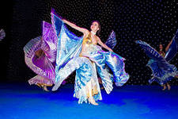
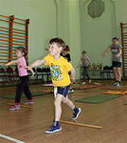


Гражданин и его участие в бюджетном процессе
ГРАЖДАНИН
Как налогоплательщик
Формирует доходную часть бюджета в части налоговых поступлений
ГРАЖДАНИН
Как получатель социальных гарантий
Получает социальные гарантии – расходная часть бюджета (образование,
ЖКХ, культура, физическая культура и спорт, социальные льготы и другие
направления социальных гарантий населению)

Slide 21

Статья 3. Основные начала законодательства о налогах и сборах
1. Каждое лицо должно уплачивать законно установленные налоги и сборы.
Статья 23. Обязанности налогоплательщиков (плательщиков сборов, плательщиков страховых взносов)
1. Налогоплательщики обязаны:
1) уплачивать законно установленные налоги;
2) встать на учет в налоговых органах, если такая обязанность предусмотрена настоящим Кодексом.
Каждый гражданин является участником формирования бюджета с одной стороны как налогоплательщик, наполняя доходы бюджета, с другой – он осуществляет часть расходов как потребитель общественных услуг.
Своевременные и достаточные налоговые поступления способны обеспечить безопасность, финансовую стабильность, независимость государства.

Slide 22
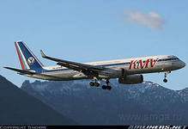
Основные экономические показатели развития экономики Минераловодского городского округа
показатели |  | Ед.изм | 2017 | 2018 | прогноз
 |  |  |  |  | 2019 | 2020
1 | численность населения | тыс. чел. | 140,78 | 140,78 | 137,73 | 141,3
2 | естественный прирост населения (убыль) | чел. | 79 | 79 | 93 | 93
3 | индекс потребительских цен | % к пред. году | 105,5 | 105,5 | 104,3 | 104,3
4 | уровень зарегистрированной безработицы | % | 0,74 | 0,74 | 0,74 | 0,74
5 | среднемесячная заработная плата | тыс. руб. | 23,09 | 23,09 | 25,6 | 25,6
6 | величина прожиточного минимума | рублей в месяц | 8243 | 8243 | 10688 | 10688

Slide 23
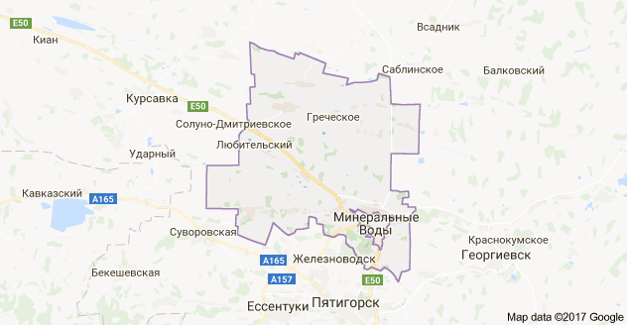
Минераловодский городской округ – муниципальное образование в составе Ставропольского края РФ, входит в особо охраняемый эколого-курортный регион Российской Федерации – Кавказские Минеральные Воды.
Город Минеральные Воды является центром Минераловодского городского округа и образует с ним единое муниципальное территориальное образование.
Минераловодский городской округ расположен в юго-восточной части Ставропольского края и граничит: на востоке - с Георгиевским районом, на юге - с Предгорным районом, на севере - с Александровским районом, на западе - с Андроповским районом.
Площадь Минераловодского городского округа составляет 149464 га.(1495кв.км)

Slide 24
Основные экономические показатели развития экономики Минераловодского городского округа
(численность населения)
Численность постоянного населения Минераловодского городского округа Ставропольского края на 1 января 2019 года 137 732 человека, городское население - 80,4 тыс. чел., сельское население – 57,3 тыс. чел., плотность населения (человек на 1 кв. км) – 92,1, мужчин – 63 219 чел., женщин – 75 513 человек.
Этнический состав населения
(национальности с численностью более 1% от общего числа жителей)
Национальность | Численность (чел.) | Процент от общего числа жителей
Русские | 100 544 | 73%
Украинцы | 4 131 | 3%
Ногайцы | 9 641 | 7%
Армяне | 16 527 | 12%
Прочие | 6 886 | 5%

Slide 25
Основные экономические показатели развития экономики Минераловодского городского округа
(численность населения)
Наименование территориального отдела по работе с населением | Наименование сельских населенных пунктов | Численность человек (тыс.)
г. Минеральные Воды |  | 74.141
р.п. Анджиевский |  | 6.242
Гражданский | с. Гражданское | 3.1
Греческое | с. Греческое | 1.0
Ленинский | п. Новотерский | 2.1
Марьиноколодцевский | с. Марьины Колодцы | 2.0
Нагутский | с. Нагутское | 3.0
Нижнеалександровский | с. Нижняя Александровка | 1.5
Первомайская | п. Первомайский | 4.0
Перевальненский | х. Перевальный | 0,9
Побегайловский | с. Побегайловка | 2.3
Канглинский | с. Канглы | 3.1
Прикумский | с. Прикумское | 1.7
Розовский | с. Розовка | 1.0
Ульяновский | с.Ульяновка | 1.9
Левокумский | с. Левокумка | 7.1

Slide 26

Основные экономические и социальные показатели.
Образование. На территории Минераловодского городского округа функционирует 70 образовательное учреждение:
26 общеобразовательных школ;
2 гимназии;
2 лицея;
38 детских садов;
2 учреждения дополнительного образования;
МКОУ «Центр образования» г. Минеральные Воды и Минераловодского района.

Slide 27




Основные экономические и социальные показатели.
Муниципальные учреждения культуры
«Централизованная клубная система
МБУК «Централизованная библиотечная система». Число зарегистрированных пользователей – 54, 1 тыс. человек.
Музей писателя А.П. Бибика -отдел МБУК «Краеведческий музей»
Физическая культура и спорт
Основные объекты инфраструктуры для занятий физической культурой и спортом в Минераловодском городском округе:
51 спортивных залов;
2 стадиона с трибунами на 1500 мест;
2 плавательных бассейна;
20 сооружений для стрелковых видов спорта в том числе: 10 тиров, 1 стрельбище, 9 стендов;
71плоскостных сооружения, включая комплексные спортивные площадки.

Slide 28
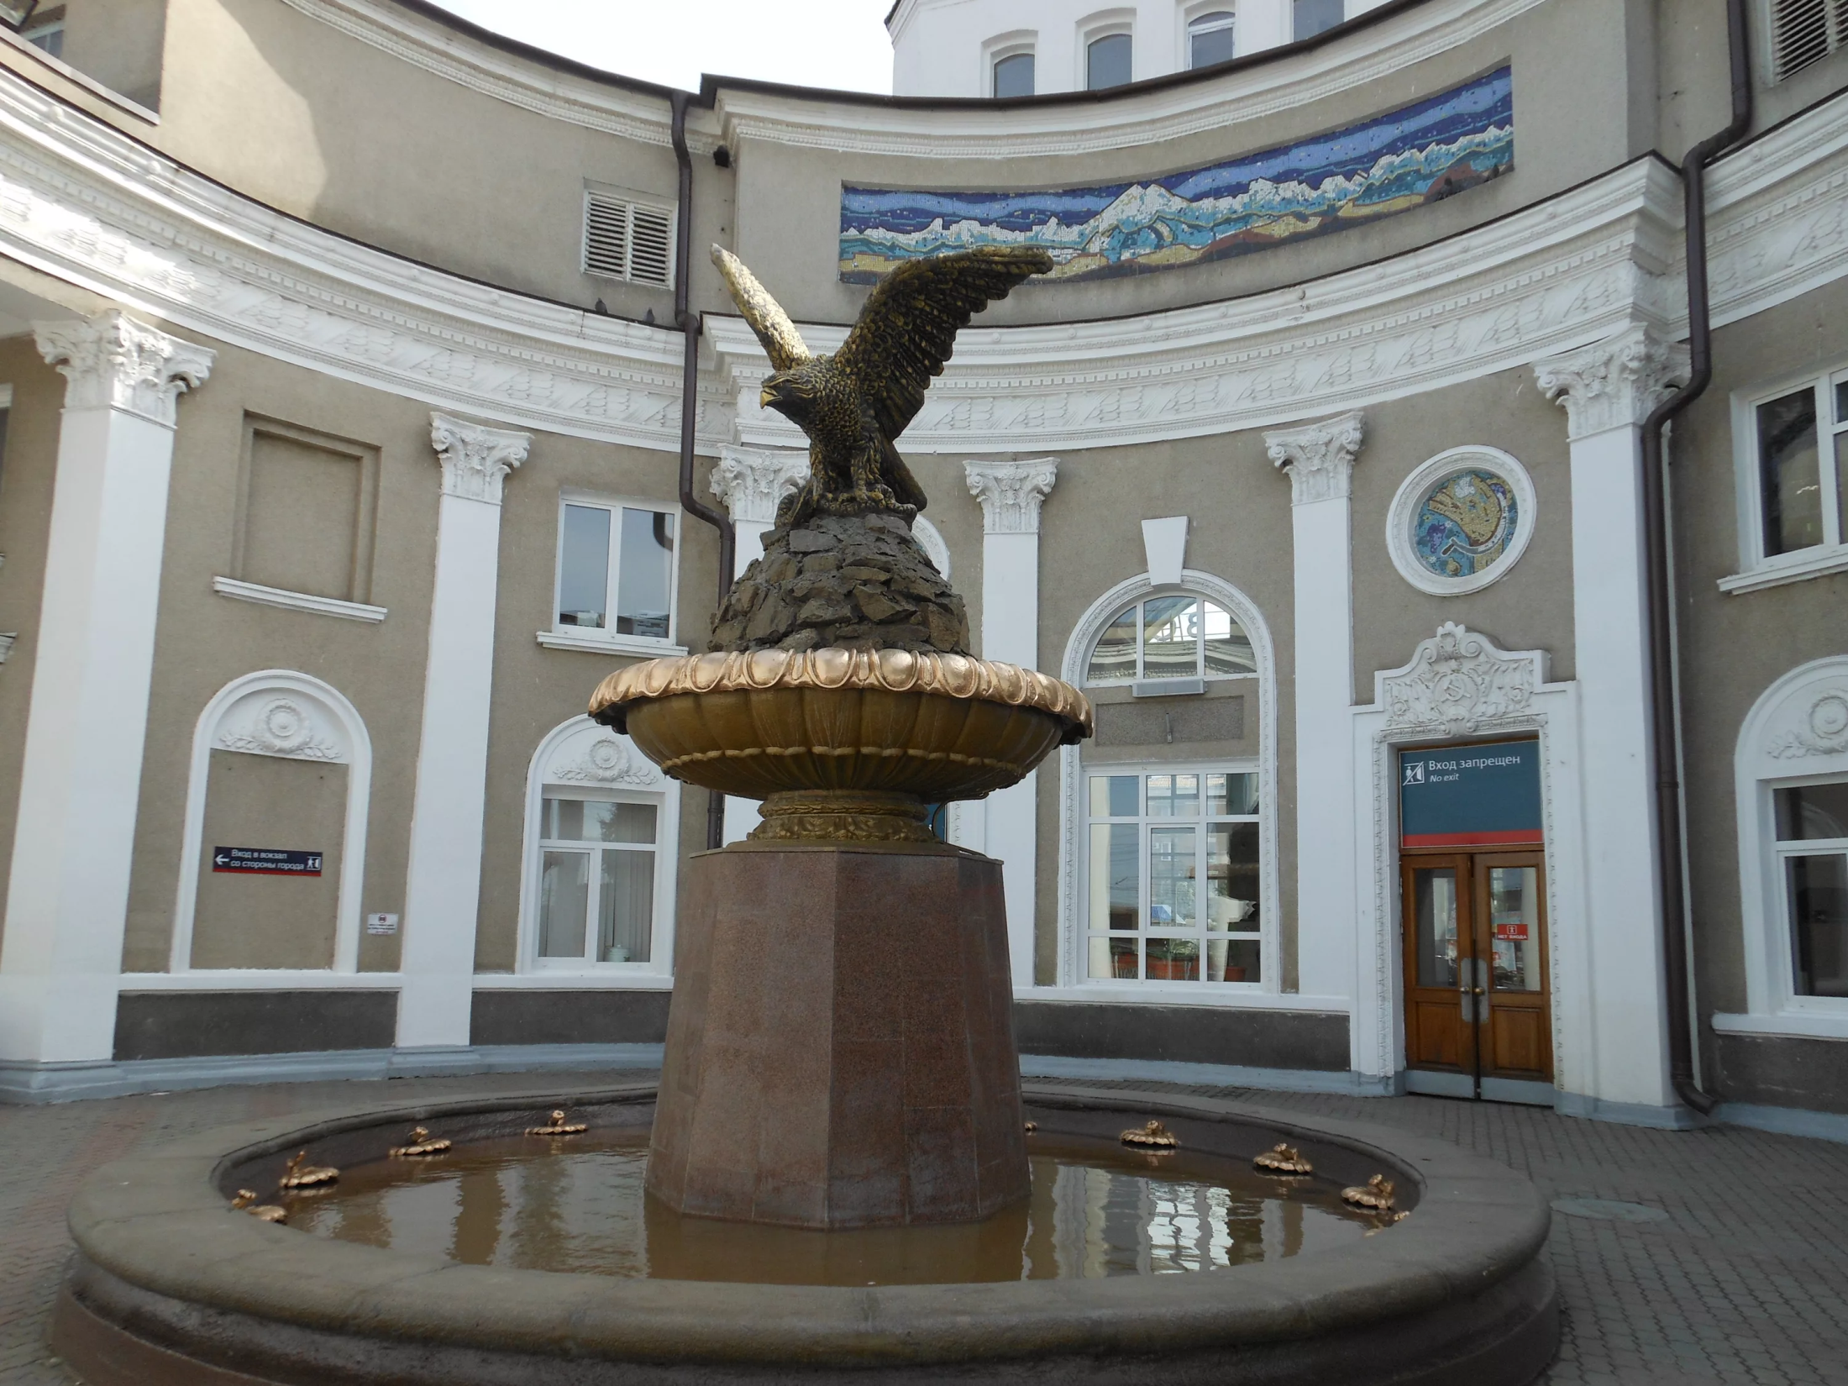
Основные характеристики бюджета округа

Slide 29
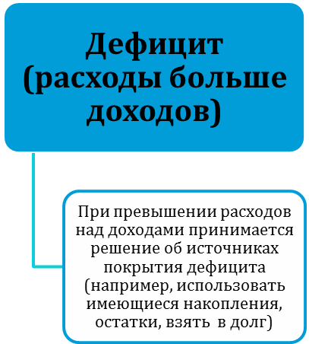
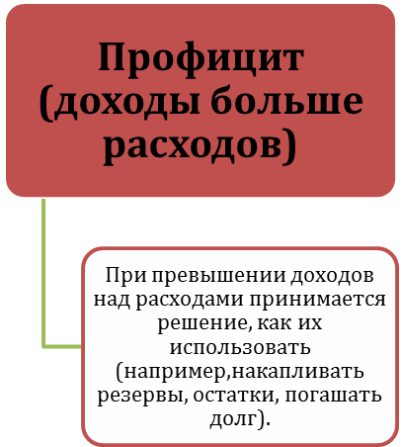
Основные характеристики бюджета
Доходы – Расходы = Дефицит (Профицит)
Доходы
Расходы
Доходы
Расходы

Slide 30

Основные характеристики бюджета
Минераловодского городского округа на 2020 год
Доходы - 3 373 595,9 тыс. рублей;
Расходы – 3 373 595,9тыс. рублей;
Дефицит (профицит) –0,0 тыс. рублей.
т.е.бюджет округа
на 2020г.- сбалансированный
Т

Slide 31

Основные характеристики бюджета
Минераловодского городского округа на плановый период 2021 и 2022 годов тыс. рублей
 | 2021 ГОД | 2022 ГОД
ДОХОДЫ БЮДЖЕТА | 3 077 812,7 | 2 976 431,1
РАСХОДЫ БЮДЖЕТА | 3 077 812,7 | 2 976 643,1
(-)-дефицит, (+)-профицит | 0 | 0

Slide 32
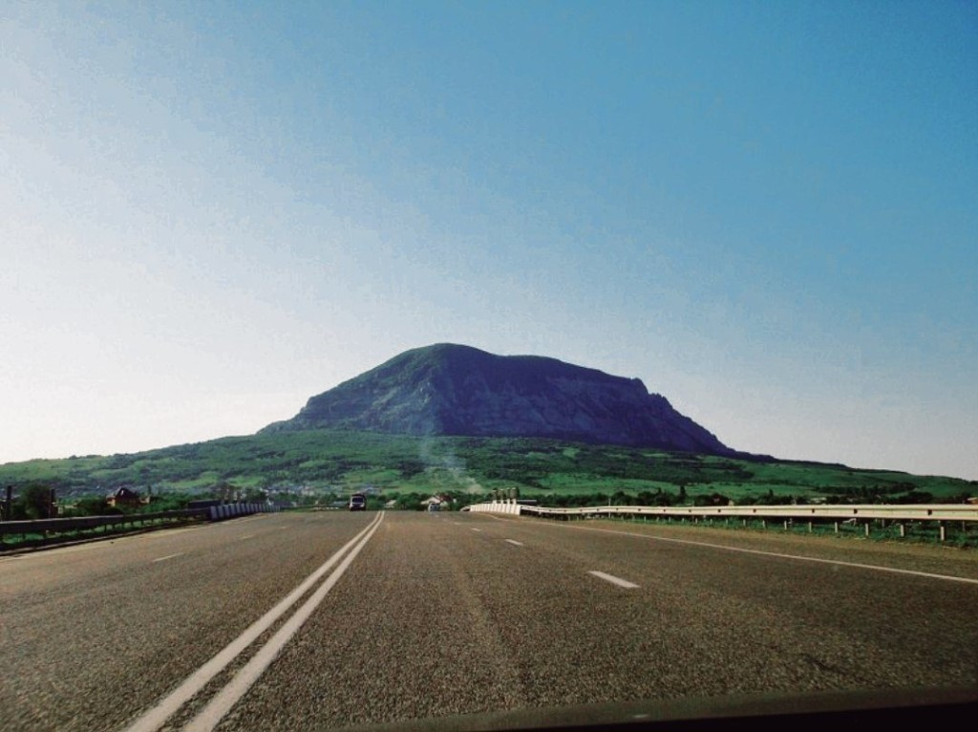
Некоторые особенности планирования доходов
В бюджет Минераловодского городского округа зачисляются доходы от акцизов на автомобильный и прямогонный бензин, дизельное топливо, моторные масла для дизельных и (или) карбюраторных (инжекторных) двигателей, производимые на территории Российской Федерации.
Размеры дифференцированных нормативов отчислений в местные бюджеты устанавливаются исходя из протяженности автомобильных дорог местного значения, находящихся в собственности муниципального образования.

Slide 33


Структура доходов на 2020 год и плановый период 2021 и 2022 годов
ВСЕГО ДОХОДОВ, тыс. рублей
2020 год | 2021 год | 2022 год
3 373 595,86 | 3 077 812,7 | 2 976 431,12
Налоговые и неналоговые доходы тыс. рублей
2020 | 2021 | 2022
855 150,86 | 826 917,58 | 840 762,45
Безвозмездные поступления, тыс. рублей
2020 | 2021 | 2022
2 518 445,0 | 2 250 895,12 | 2 135 668,67

Slide 34
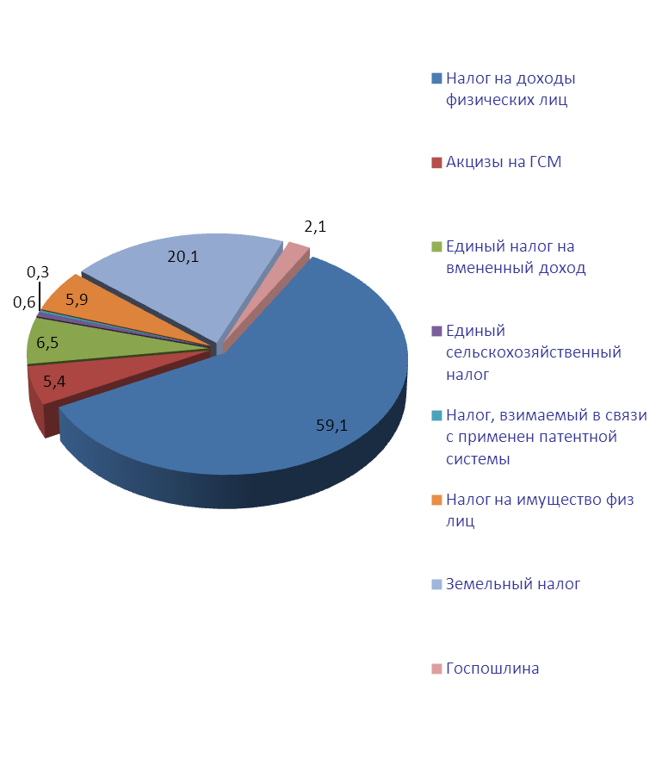


НАЛОГОВЫЕ ДОХОДЫ
НЕНАЛОГОВЫЕ ДОХОДЫ

Slide 35
Обеспеченность налоговыми и неналоговыми доходами на душу населения
 | 2018 год | 2019 год | 2020 год
ЧИСЛЕННОСТЬ (тыс. чел.) | 140,78 | 137,73 | 141,3
ОБЪЁМ НАЛОГОВЫХ И НЕНАЛОГОВЫХ ДОХОДОВ (тыс. рублей) | 688 169,6 | 860 168,9 | 855 150,9
ОБЕСПЕЧЕННОСТЬ НА ДУШУ НАСЕЛЕНИЯ (рублей) | 4 888,2 | 6 245,3 | 6 052,0

Slide 36
Безвозмездные поступления от других бюджетов бюджетной системы РФ

Slide 37
Прогноз доходов на 2020 год в сравнении с отчетом за 2018 год и уточненным планом на 2019 год
тыс. рублей

Slide 38
Рейтинг отраслей экономической деятельности в налоговых доходах бюджета Минераловодского городского округа

Slide 39
Основные направления бюджетной политики Минераловодского городского округа на 2020 год и плановый период 2021 и 2022 годы
Обеспечение долгосрочной сбалансированности и финансовой устойчивости местного бюджета.
Оптимизация бюджетных расходов с одновременным определением их приоритетности и повышения эффективности финансовых ресурсов.
Обеспечение прозрачности и открытости муниципальных финансов.
Основными задачами бюджетной политики являются:
применение программно-целевых методов бюджетного планирования;
повышение эффективности и результативности использования имеющихся инструментов программно-целевого управления;
создание условий для повышения качества оказания муниципальных услуг (работ);
повышение эффективности использования бюджетных средств;
исполнение в полном объеме публичных обязательств переда населением.

Slide 40
Расходы бюджета
Расходы бюджета – это денежные средства, выплачиваемые из бюджета
РАСХОДЫ
по типам расходных обязательств
по государственным (муниципальным) программам
по функциям
по ГРСБ

Slide 41
Направления расходов
РАСХОДЫ
Текущие расходы
такие расходы, как заработная плата, приобретение услуг, транспортные услуги, коммунальные услуги
Капитальные расходы бюджетов
такие расходы , как капитальное строительство, капитальный ремонт, приобретение оборудования, инвентаря длительного пользования

Slide 42



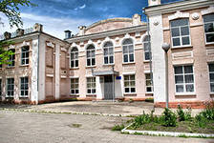
Приоритетными расходами местного бюджета являются :
оплата труда и начисления на выплаты по оплате труда;
обслуживание и погашение муниципального долга;
социальное обеспечение населения;
коммунальные услуги;
продукты питания;
субсидии муниципальным бюджетным учреждениям на выполнение муниципального задания.

Slide 43
Понятия и типы расходных обязательств
Расходные обязательства - это возникающие на основе закона, иного нормативного правового акта, договора или соглашения обязанности публично-правового образования или действующего от его имени бюджетного учреждения предоставить физическому или юридическому лицу, иному публично-правовому образованию средства из соответствующего бюджета.
Расходные обязательства
Публичные - возникающие на основе закона, иного нормативного правового акта публично-правового образования перед физическим или юридическим лицом, иным публично-правовым образованием, подлежащие исполнению в установленном соответствующим законом, иным нормативным правовым актом размере или имеющие установленный указанным законом, актом порядок его определения
Публичные нормативные - публичные обязательства перед физическим лицом, подлежащие исполнению в денежной форме в установленном соответствующим законом, иным нормативным правовым актом размере или имеющие установленный порядок его индексации

Slide 44







Распределение расходов по разделам бюджетной классификации
 | РЗ | наименование | 2020 | 2021 | 2022
 |  |  | Сумма тыс. рублей | Сумма тыс. рублей | Сумма тыс. рублей
 | 01 | Общегосударственные вопросы | 365 398,7 | 317 458,92 | 303 613,98
 | 03 | Национальная безопасность и правоохранительная деятельность | 23 168,3 | 190 472,88 | 190899,66
 | 04 | Национальная экономика | 143 884,6 | 51 735,45 | 52 064,63
 | 05 | Жилищно-коммунальное хозяйство | 164 049,2 | 37 172,3 | 72 040,3
 | 06 | Образование | 1 602 695,3 | 1 644 470,5 | 1 464 878,8
 | 08 | Культура, кинематография | 167 871,0 | 116 510,3 | 116 727,74
 | 10 | Социальная политика | 848 308,75 | 829 947,4 | 850 921,1
 | 11 | Физическая культура и спорт | 45 463,0 | 12 492,75 | 12 576,06
 | 13 | Обслуживание государственного и муниципального долга | 12 756,8 | 12 483,2 | 12 750,0
 |  | Условно утвержденные расходы |  | 33 684,39 | 68798,85
∑ |  | Всего | 3 373 595,86 | 3 077 812,7 | 2 976 431,1

Slide 45
Объем расходов на социальные направления
Показатель | 2019 год |  | 2020 год | 2021год | 2022год
 | план | исполнение | план | план | план
1 | 2 | 3 | 4 | 5 | 6
ВСЕГО РАСХОДОВ БЮДЖЕТА | 3 320 179,75 | 3 173 161,81 | 3 373 595,86 | 3 077 812,70 | 2 976 431,12
в том числе по отраслям
"Образование" | 1 463 256,83 | 1 414 816,07 | 1 602 695,31 | 1 644 470,51 | 1 464 878,80
"Культура, кинематография" | 146 068,12 | 137 616,48 | 167 871,03 | 116 510,32 | 116 727,74
"Социальная политика" | 735 628,54 | 734 139,66 | 848 308,75 | 829 947,36 | 850 921,10
"Физическая культура и спорт" | 0,00 | 20 317,59 | 45 463,02 | 12 492,75 | 12 576,06

Slide 46
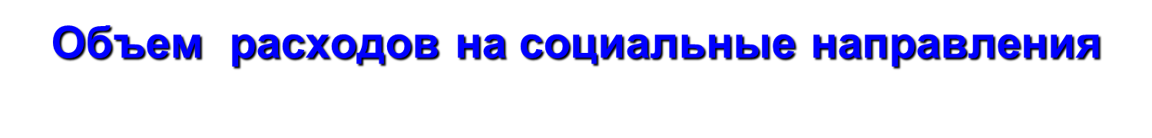

Slide 47
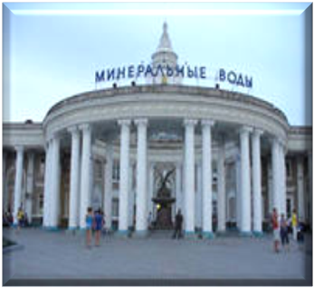
Перечень муниципальных программ
Минераловодского городского округа на 2020 и плановый период 2021 и 2022 годов

Slide 48
Перечень муниципальных программ

Slide 49
Перечень муниципальных программ

Slide 50
РАСПРЕДЕЛЕНИЕ бюджетных ассигнований по целевым статьям (ЦСР) (муниципальным программам и непрограммным направлениям деятельности), группам и подгруппам видов расходов (ВР) классификации расходов бюджетов на 2020 год и плановый период 2021 и 2022 годов
ЦСР | Наименование | Исполнение 2018 год | Исполнение 2019 год | План на 2020год | План на 2021год | План на 2022год
1 | 2 | 3 | 4 | 5 | 6 | 7
01.0.00.00000 | Муниципальная программа Минераловодского городского округа "Совершенствование организации деятельности органов местного самоуправления" | 59 407,25 | 63 834,33 | 67 579,89 | 65 375,43 | 65 628,99
02.0.00.00000 | Муниципальная программа Минераловодского городского округа "Управление финансами" | 28 693,70 | 32 907,07 | 95 044,27 | 75 173,78 | 75 446,65
03.0.00.00000 | Муниципальная программа Минераловодского городского округа "Обеспечение безопасности" | 27 846,62 | 42 032,10 | 50 214,95 | 31 828,47 | 32 030,66
04.0.00.00000 | Муниципальная программа Минераловодского городского округа "Развитие транспортной системы и обеспечение безопасности дорожного движения " | 151 166,63 | 326 035,78 | 121 076,22 | 44 087,19 | 44 355,15
05.0.00.00000 | Муниципальная программа Минераловодского городского округа "Развитие жилищно-коммунального хозяйства" | 120 113,08 | 125 525,50 | 117 189,52 | 36 218,69 | 72 934,73
07.0.00.00000 | Муниципальная программа Минераловодского городского округа "Развитие образования " | 1 258 247,77 | 1 342 343,90 | 1 531 497,39 | 1 602 418,13 | 1 423 294,68
08.0.00.00000 | Муниципальная программа Минераловодского городского округа "Развитие культуры" | 137 230,27 | 169 978,30 | 200 358,47 | 149 711,65 | 149 999,06

Slide 51
РАСПРЕДЕЛЕНИЕ бюджетных ассигнований по целевым статьям (ЦСР) (муниципальным программам и непрограммным направлениям деятельности), группам и подгруппам видов расходов (ВР) классификации расходов бюджетов на 2020 год и плановый период 2021 и 2022 годов
ЦСР | Наименование | Исполнение 2018 год | Исполнение 2019 год | План на 2020год | План на 2021год | План на 2022год
1 | 2 | 3 | 4 | 5 | 6 | 7
09.0.00.00000 | Муниципальная программа Минераловодского городского округа "Развитие экономики" | 1 357,66 | 137,58 | 150,00 | 150,00 | 150,00
10.0.00.00000 | Муниципальная программа Минераловодского городского округа "Социальная политика " | 661 451,63 | 716 352,52 | 820 441,53 | 808 204,37 | 828 559,55
11.0.00.00000 | Муниципальная программа Минераловодского городского округа "Развитие физической культуры и спорта" | 26 897,55 | 21 306,91 | 36 692,89 | 24 333,52 | 24 446,76
12.0.00.00000 | Муниципальная программа Минераловодского городского округа "Развитие молодежной политики " | 2 223,24 | 3 005,94 | 3 302,38 | 3 035,92 | 3 061,06
13.0.00.00000 | Муниципальная программа Минераловодского городского округа "Экология и охрана окружающей среды " | 0,00 | 0,00 | 0,00 | 0,00 | 0,00
14.0.00.00000 | Муниципальная программа Минераловодского городского округа "Энергосбережение и повышение энергетической эффективности" | 14 954,82 | 18 521,40 | 16 746,73 | 5 010,02 | 5 010,02
15.0.00.00000 | Муниципальная программа Минераловодского городского округа "Развитие градостроительства, строительства и архитектуры" | 7 187,16 | 7 448,75 | 9 243,55 | 8 383,55 | 8 383,55
16.0.00.00000 | Муниципальная программа Минераловодского городского округа "Развитие сельского хозяйства" | 27 954,38 | 15 352,73 | 16 999,44 | 6 146,87 | 6 208,09
17.0.00.00000 | Муниципальная программа Минераловодского городского округа "Управление имуществом " | 73 648,28 | 98 669,25 | 88 263,62 | 78 556,99 | 78 096,67
18.0.00.00000 | Муниципальная программа Минераловодского городского округа "Обеспечение жильем молодых семей" | 17 405,01 | 5 520,75 | 7 115,61 | 205,13 | 205,13
19.0.00.00000 | Муниципальная программа Минераловодского городского округа "Формирование современной городской среды" | 57 131,15 | 93 954,34 | 72 419,31 | 1 848,08 | 0,00
 | Всего: | 2 672 916,20 | 3 082 927,13 | 3 254 335,77 | 2 940 687,79 | 2 817 810,75

Slide 52

Муниципальная программа «Совершенствование организации деятельности органов местного самоуправления"
тыс.руб.
 | 2020 | 2021 | 2022
Подпрограмма «Развитие муниципальной службы» | 221,1 | 212,4 | 213,6
Подпрограмма «Информатизация органов местного самоуправления» | 8653,9 | 6681,2 | 6681,2
Подпрограмма «Противодействие коррупции в органах местного самоуправления Минераловодского городского округа» | 25 | 25 | 25
Подпрограмма «Снижение административных барьеров, оптимизация и повышение качества предоставления государственных и муниципальных услуг в Минераловодском городском округе» | 27306,3 | 27306,5 | 27558,7
Подпрограмма «Обеспечение реализации программы и общепрограммные мероприятия» | 28166,8 | 27943,7 | 27943,8
Подпрограмма «Обеспечение публичной деятельности и информационной открытости органов местного самоуправления Минераловодского городского округа» | 3206,7 | 3206,7 | 3206,7
Всего | 67 579,89 | 65 375,43 | 65 628,99

Slide 53


Муниципальная программа «Управление финансами» тыс.руб.
 | 2020 | 2021 | 2022
Подпрограмма «Обеспечение реализации программы и общепрограммные мероприятия», в том числе: | 21187,5 | 20867,3 | 20873,4
Подпрограмма «Повышение сбалансированности и устойчивости бюджетной системы» | 76856,8 | 54306,5 | 54573,3
ВСЕГО | 95044,27 | 75173,78 | 75446,65

Slide 54
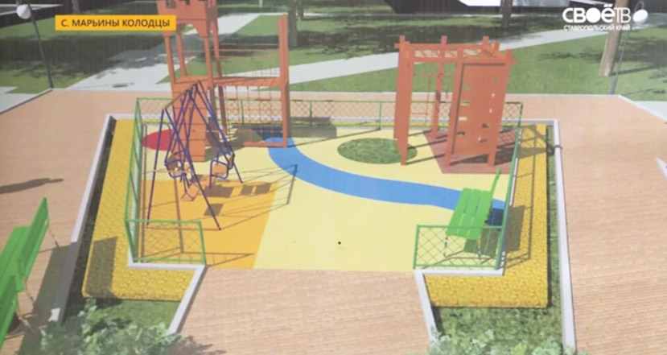
Участие в конкурсном отборе реализации проектов, основанных на местных инициативах
По итогам заседания конкурсной комиссии по проведению конкурсного отбора проектов развития территорий муниципальных образований Ставропольского края, основанных на местных инициативах, Минераловодский городской округ получил в 2019 году субсидию из бюджета Ставропольского края в размере 9 100,0млн. рублей.
Общая сумма проекта составляет
19 391,3тыс.руб.
На 2020 год предусмотрены реализация 12 проектов, общая сумма расходов которых составляет – 46 716,5 тыс. рублей, из них средства местного бюджета – 22 399,7 тыс. рублей.

Slide 55

Муниципальная программа "Обеспечение безопасности“ тыс.руб.
 | 2020 | 2021 | 2022
Подпрограмма «Защита населения от чрезвычайных ситуаций» | 22824,6 | 21742,2 | 21944,4
Подпрограмма «Обеспечение пожарной безопасности» | 3475,9 | 2130,3 | 2130,3
Основное мероприятия "Построение, внедрение и развитие аппаратно-программного комплекса "Безопасный город"
Подпрограмма " Профилактика терроризма и экстремизма на территории Минераловодского городского округа" | 23675,9 | 7945,9 | 7945,9
Подпрограмма "Профилактика незаконного потребления и оборота наркотиков" | 10 | 10 | 10
Подпрограмма "Профилактика правонарушений в Минераловодском городском округе" | 228,4
ВСЕГО | 50214,9 | 31828,5 | 32030,7

Slide 56
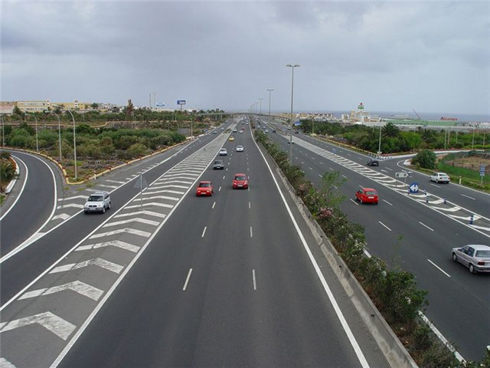
Муниципальная программа "Развитие транспортной системы и обеспечение безопасности дорожного движения» тыс.руб.
 | 2020 | 2021 | 2022
Подпрограмма «Содержание улично-дорожной сети» | 120176,2 | 43187,2 | 40505,2
Подпрограмма «Обеспечение безопасности дорожного движения» | 900 | 900 | 900
Подпрограмма «Модернизация улично-дорожной сети» | 0 | 0 | 0
ВСЕГО | 121076,2 | 44087,2 | 44355,2

Slide 57

Муниципальная программа «Развитие жилищно-коммунального хозяйства» тыс.руб.
 | 2020 | 2021 | 2022
Подпрограмма «Переселение граждан из аварийного жилищного фонда» | 1698,4 | 0 | 0
Подпрограмма «Капитальный ремонт общего имущества в многоквартирных домах Минераловодского городского округа» | 924,5 | 0 | 0
Подпрограмма «Развитие коммунального хозяйства» | 2733,2 | 1126,5 | 1126,5
Подпрограмма "Содержание и ремонт объектов внешнего благоустройства, памятников истории и культуры, находящихся территории Минераловодского городского округа" | 87784,7 | 11741,3 | 16562,4
Подпрограмма «Обеспечение реализации программы и общепрограммные мероприятия» | 24048,9 | 23350,9 | 23413,1
ВСЕГО | 117189,5 | 36218,7 | 41101,9

Slide 58

Муниципальная программа «Развитие образования» тыс.руб.
 | 2020 | 2021 | 2022
Подпрограмма «Развитие системы дошкольного, общего и дополнительного образования» | 1480514,8 | 1551326,6 | 1371374,0
Подпрограмма "Поддержка детей-сирот и детей, оставшихся без попечения родителей" | 16449,55 | 17081,5 | 17738,44
Подпрограмма «Обеспечение реализации программы и общепрограммные мероприятия» | 34533,0 | 34010,04 | 34182,2
ВСЕГО | 1531497,4 | 1602418,1 | 142329,7

Slide 59


По отрасли «Образование», в том числе предусмотрены средства:
на повышение заработной платы педагогических работников муниципальных учреждений дополнительного образования детей с учетом доведения средней заработной платы данных работников до 19050 тыс. рублей (в соответствии с Указом Президента РФ);
на проведение мероприятий по организации отдыха детей в каникулярное время – 9952,08тыс. рублей;
на реализацию программных мероприятий по обеспечению пожарной безопасности муниципальных образовательных учреждений - 2907 тыс. руб.;
на мероприятия по антитеррористической безопасности в рамках программных мероприятий –4626 тыс. рублей.

Slide 60
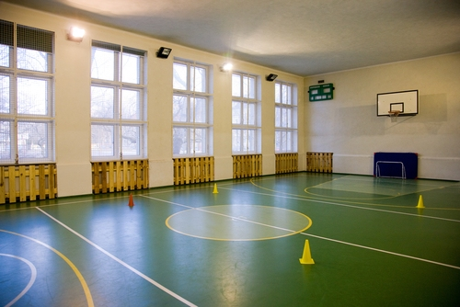
Для проведения ремонтов спортивных залов в муниципальных образовательных учреждениях Минераловодского городского округа в 2017 году из бюджета Ставропольского края выделена субсидия в размере
1391,8 тыс.руб.
(Постановление Правительства Ставропольского края от 11.04.2017г. №150-п).
Для проведения капитальных ремонтов кровель в муниципальных образовательных учреждениях Минераловодского городского округа в 2017 году из бюджета Ставропольского края выделена субсидия в размере
6439,19 тыс.руб.
(Постановление Правительства Ставропольского края от 11.04.2017г. №145-п).
Для проведения работ по замене оконных блоков муниципальных образовательных учреждениях Минераловодского городского округа в 2017 году из бюджета Ставропольского края выделена субсидия в размере
8603,8 тыс.руб.
(Постановление Правительства Ставропольского края от 11.04.2017г. №153-п).

Slide 61

Муниципальная программа «Развитие культуры» тыс.руб.
 | 2020 | 2021 | 2022
Подпрограмма "Развитие дополнительного образования в сфере культуры" | 40919,2 | 37697,5 | 37798,2
Подпрограмма «Организация содержательного досуга населения» | 110446,4 | 61826 | 61973,8
Подпрограмма "Развитие системы библиотечного обслуживания" | 44081,2 | 45331,1 | 45368,7
Подпрограмма "Обеспечение реализации программы и общепрограммные мероприятия" | 4911,7 | 4857,0 | 4858,5
ВСЕГО | 200358,5 | 149711,7 | 149999,07

Slide 62
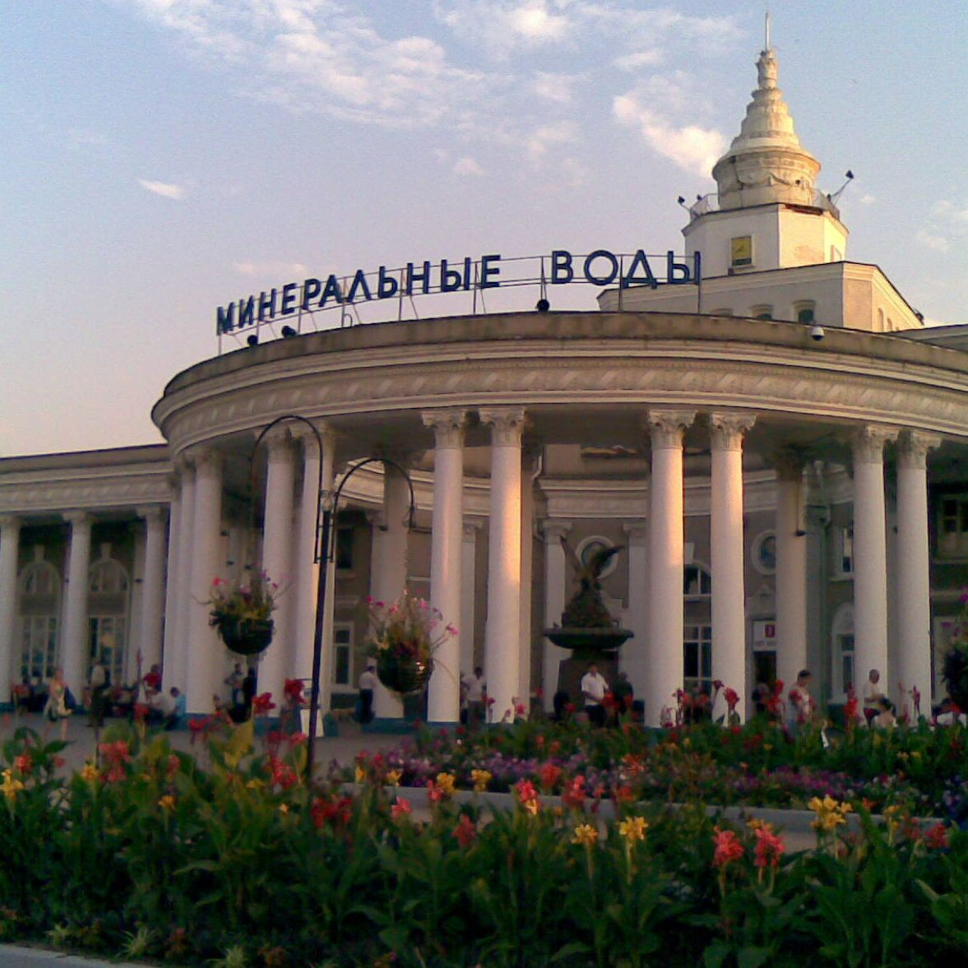
Муниципальная программа «Развитие экономики» тыс.руб.
 | 2020 | 2021 | 2022
Подпрограмма «Развитие субъектов малого и среднего предпринимательства» | 50 | 50 | 50
Подпрограмма «Развитие туризма в Минераловодском городском округе» | 50 | 50 | 50
Подпрограмма «Улучшение инвестиционного климата в Минераловодском городском округе» | 50 | 50 | 50
ВСЕГО | 150 | 150 | 150

Slide 63

Муниципальная программа «Социальная политика» тыс.руб.
 | 2020 | 2021 | 2022
Подпрограмма «Социальная поддержка населения Минераловодского городского округа» | 779753,1 | 767505,4 | 786562,5
Подпрограмма «Дополнительные меры социальной поддержки населения Минераловодского городского округа» | 2420,4 | 2069,9 | 2100,5
Подпрограмма «Социальная поддержка общественных организаций ветеранов, инвалидов и иных социально ориентированных некоммерческих организаций Минераловодского городского округа» | 675 | 675 | 675
Подпрограмма «Организация социально-значимых мероприятий» | 2384,8 | 1627,6 | 1627,6
Подпрограмма «Доступная среда» | 195,4 | 0 | 0
Подпрограмма «Обеспечение реализации программы и общепрограммные мероприятия» | 36692,9 | 24333,5 | 24446,8
ВСЕГО | 820441,5 | 808204,4 | 828559,5

Slide 64

Муниципальная программа «Развитие физической культуры и спорта» тыс.руб.
 | 2020 | 2021 | 2022
Подпрограмма «Развитие физической культуры и спорта», в том числе: | 33829,1 | 21525,9 | 21639,2
Расходы на развитие футбола
Подпрограмма «Обеспечение реализации программы и общепрограммные мероприятия»,в том числе: | 2863,8 | 2807,5 | 2807,5
ВСЕГО | 35012,9 | 36326,5 | 37593,9

Slide 65

Муниципальная программа «Развитие молодежной политики“ тыс.руб.
 | 2020 | 2021 | 2022
Подпрограмма «Реализация молодежной политики» | 3302,4 | 3035,9 | 3061,07
ВСЕГО | 3302,4 | 3035,9 | 3061,07

Slide 66

Муниципальная программа «Энергосбережение и повышение энергетической эффективности» тыс.руб.
 | 2020 | 2021 | 2022
Основное мероприятие "Энергосбережение и повышение энергетической эффективности в муниципальном секторе», в том числе: | 16746,7 | 5010,0 | 5010,0
Расходы на мероприятия по повышению эффективности энергопотребления путем внедрения современных энергосберегающих технологий, оборудования и приборов учета | 16746,7 | 5010,0 | 5010,0

Slide 67
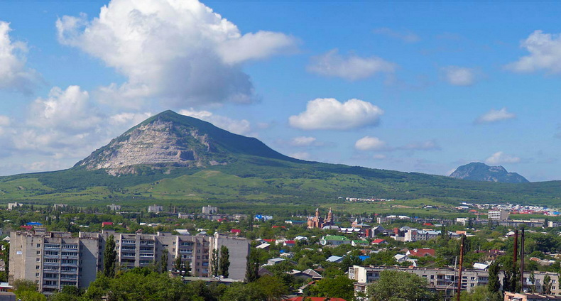
Муниципальная программа «Развитие градостроительства, строительства и архитектуры»
 | 2020 | 2021 | 2022
Подпрограмма «Градостроительство, строительство и архитектура», в том числе: | 800 | 0 | 0
Основное мероприятие "Территориальное планирование, реализация генерального плана" | 800
Подпрограмма «Обеспечение реализации программы и общепрограммные мероприятия» | 8443,5 | 8383,5 | 8383,5
ВСЕГО | 9243,5 | 8383,5 | 8383,5

Slide 68

Муниципальная программа «Развитие сельского хозяйства в Минераловодском городском округе» тыс.руб.
 | 2020 | 2021 | 2022
Подпрограмма «Развитие растениеводства и животноводства в Минераловодском городском округе « | 10173,6 | 161,2 | 161,2
Подпрограмма «Обеспечение реализации программы и общепрограммные мероприятия», в том числе: | 5704,3 | 5985,6 | 6046,9
ВСЕГО | 16999,4 | 6146,9 | 6208,09

Slide 69

Муниципальная программа «Управление имуществом» тыс.руб.
 | 2020 | 2021 | 2022
Подпрограмма «Управление, распоряжение и использование муниципального имущества» | 10897,3 | 9889,4 | 9982,2
Подпрограмма «Обеспечение реализации программы и общепрограммные мероприятия» | 77366,3 | 68667,6 | 68114,5
ВСЕГО | 88263,6 | 78556,9 | 78096,7

Slide 70

Муниципальная программа «Обеспечение жильем молодых семей» тыс.руб.
 | 2020 | 2021 | 2022
Основное мероприятие "Социальные выплаты на приобретение жилья молодым семьям" | 7115,6 | 205,1 | 205,1
ВСЕГО | 7115,6 | 205,1 | 205,1

Slide 71
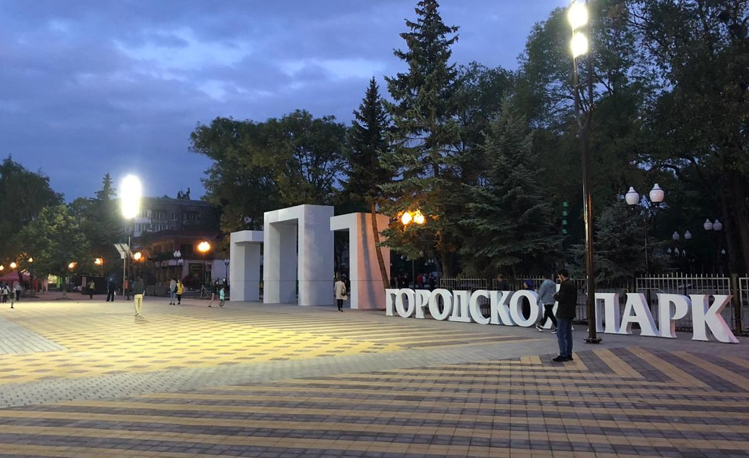
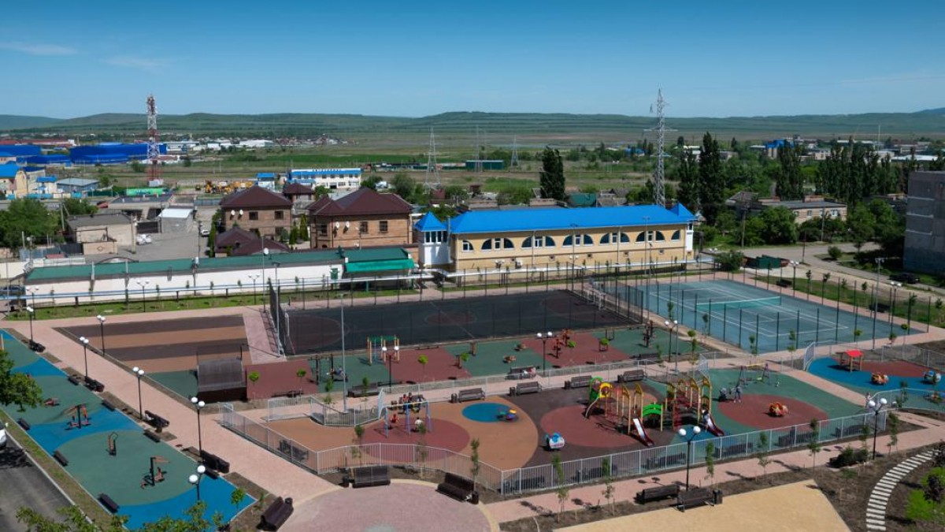
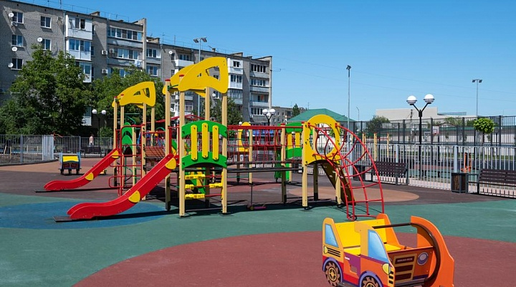
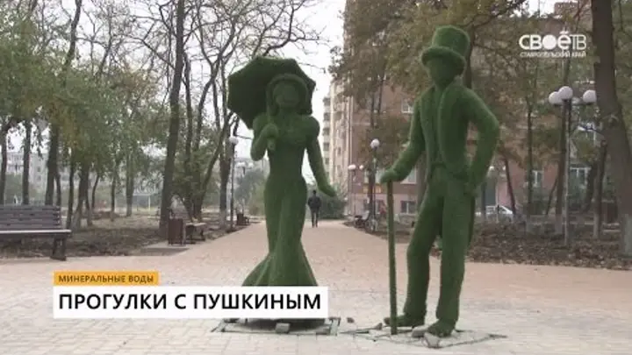
Муниципальная программа Минераловодского городского округа «Формирование современной городской среды»
 | 2020 | 2021 | 2022
Подпрограмма «Современная городская среда в Минераловодском городском округе» | 72419,3 | 1848,08 | 0,0

Slide 72
Рейтинг открытости бюджетных данных
Степень качества управления бюджетным процессом

Slide 73
Рейтинг открытости бюджетных данных

Slide 74

Полезные ссылки в сети Интернет
Налоговый калькулятор - Расчет земельного налога и налога на имущество физических лиц | https://www/nalog/ru26/service/nalog_calc/
Портал органов государственной власти Ставропольского края | http://www.stavregion.ru/
Министерство финансов Ставропольского края | http://www.mfsk.ru/
Портал органов местного самоуправления Минераловодского городского округа | http://www.min-vodi.ru/
Единый портал бюджетной системы Российской Федерации | http://budget.gov.ru
Официальный сайт для размещения информации о государственных (муниципальных)учреждениях | http://bus.gov.ru/pub/home

Slide 75
КОНТАКТЫ
Финансовое управление администрации
Минераловодского
городского округа
Почтовая ул., д.24, г.Минеральные Воды, Ставропольский край, 357202
тел.8(87922) 6-71-05; факс 8(87922) 6-69-38
Е-mail: finupr_mmr@mail.ru
ОКПО 74029634, ОГРН 1042601044727
ИНН/КПП 2630034299/263001001
Режим работы с 9-00 до 18-00
Перерыв с13-00 до 14-00
Заместитель главы администрации – начальник
финансового управления А.А.Рыженко

